Slide 1

TOÁN 4
Tập 2
Tuần 28
Bài 79: Luyện tập chung - Tiết 1

Slide 2


Ấn để đến trang sách

Slide 3


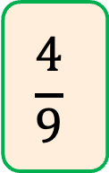
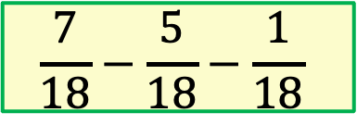
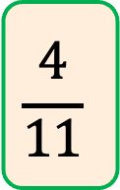
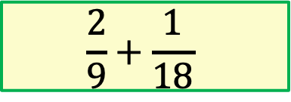
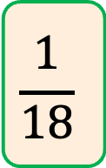
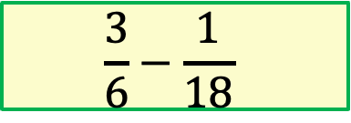
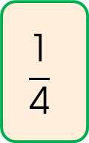
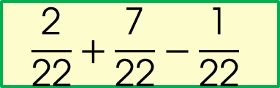
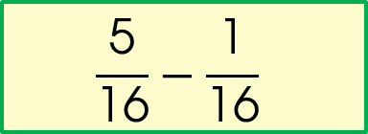
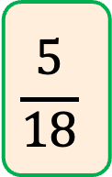
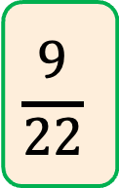
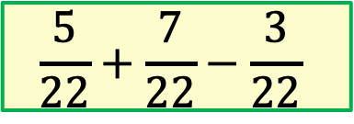
$$\frac{\text{5}}{\text{18}}$$
$$\frac{\text{1}}{\text{4}}$$
$$\frac{\text{1}}{\text{18}}$$
$$\frac{\text{4}}{\text{11}}$$
$$\frac{\text{4}}{\text{9}}$$
$$\frac{\text{9}}{\text{22}}$$
Giải ô chữ
S
A
O
T
H
Ổ
A
$$\frac{\text{5}}{\text{16}}−\frac{\text{1}}{\text{16}}$$
O
$$\frac{\text{7}}{\text{18}}−\frac{\text{5}}{\text{18}}−\frac{\text{1}}{\text{18}}$$
H
$$\frac{\text{3}}{\text{6}}−\frac{\text{1}}{\text{18}}$$
Ổ
$$\frac{\text{5}}{\text{22}}+\frac{\text{7}}{\text{22}}−\frac{\text{3}}{\text{22}}$$
S
$$\frac{\text{2}}{\text{9}}+\frac{\text{1}}{\text{18}}$$
T
$$\frac{\text{2}}{\text{22}}+\frac{\text{7}}{\text{22}}−\frac{\text{1}}{\text{22}}$$

Slide 4

Ấn để đến trang sách

Slide 5


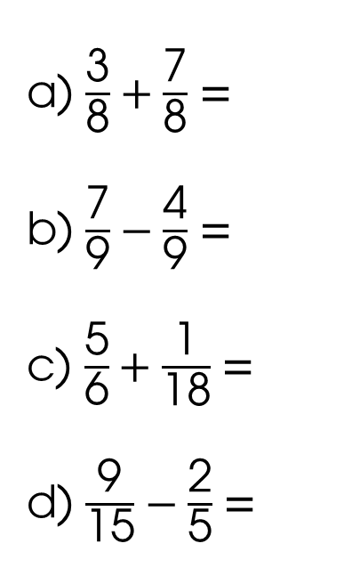







Bài tập 1: Tính
a) $\frac{\text{3}}{\text{8}}+\frac{\text{7}}{\text{8}}$ =
b) $\frac{\text{7}}{\text{9}}−\frac{\text{4}}{\text{9}}$ =
c) $\frac{\text{5}}{\text{6}}+\frac{\text{1}}{\text{18}}$ =
d) $\frac{\text{9}}{\text{15}}−\frac{\text{2}}{\text{5}}$ =
$$\frac{\text{5}}{\text{4}}$$
e) $\frac{\text{2}}{\text{5}}+\frac{\text{3}}{\text{5}}+\frac{\text{9}}{\text{5}}$ =
g) $\frac{\text{8}}{\text{10}}−\frac{\text{1}}{\text{10}}−\frac{\text{3}}{\text{10}}$ =
h) $\frac{\text{23}}{\text{7}}−\frac{\text{4}}{\text{7}}+\frac{\text{2}}{\text{7}}$ =
$$\frac{\text{14}}{\text{5}}$$
$$\frac{\text{1}}{\text{3}}$$
$$\frac{\text{2}}{\text{5}}$$
$$\frac{\text{8}}{\text{9}}$$
$$\text{3}$$
$$\frac{\text{1}}{\text{5}}$$

Slide 6
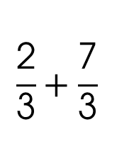
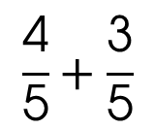
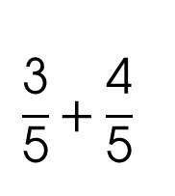
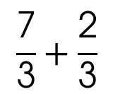
Bài tập 2:
a) Tính rồi so sánh:
$$\frac{\text{2}}{\text{3}}+\frac{\text{7}}{\text{3}}$$
$$\frac{\text{3}}{\text{5}}+\frac{\text{4}}{\text{5}}$$
?
$$\frac{\text{7}}{\text{3}}+\frac{\text{2}}{\text{3}}$$
?
$$\frac{\text{4}}{\text{5}}+\frac{\text{3}}{\text{5}}$$
Nhận xét: Khi thực hiện phép cộng hai phân số, ta có thể đổi chỗ các số hạng trong một tổng mà tổng của chúng không thay đổi
b) Lấy ví dụ tương tự câu a rồi đố bạn thực hiện.

Slide 7
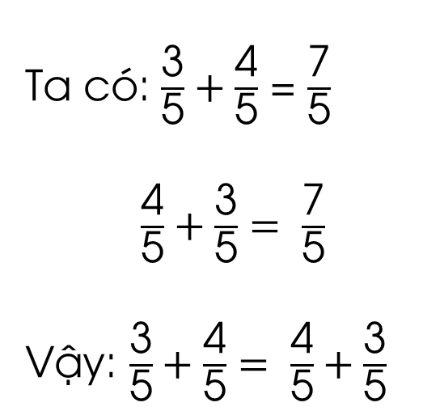
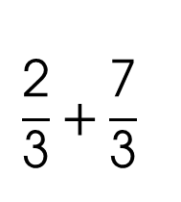
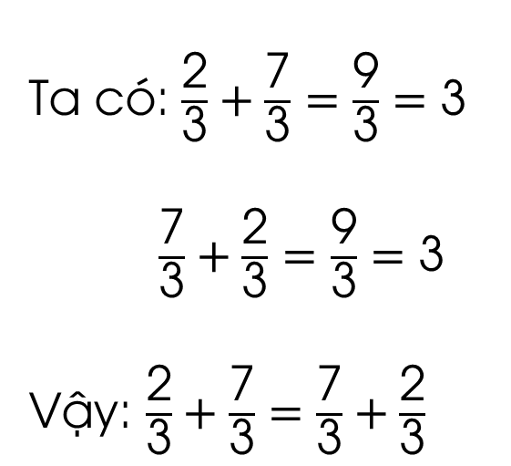
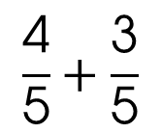
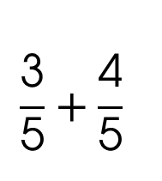
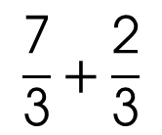
$$\frac{\text{2}}{\text{3}}+\frac{\text{7}}{\text{3}}$$
$$\frac{\text{7}}{\text{3}}+\frac{\text{2}}{\text{3}}$$
$$\frac{\text{3}}{\text{5}}+\frac{\text{4}}{\text{5}}$$
a)
$$\frac{\text{4}}{\text{5}}+\frac{\text{3}}{\text{5}}$$
=
=
Ta có: $\frac{\text{2}}{\text{3}}+\frac{\text{7}}{\text{3}}$ $=$ $\frac{\text{9}}{\text{3}}=\text{3}$
$\frac{\text{7}}{\text{3}}+\frac{\text{2}}{\text{3}}$ $=\frac{\text{9}}{\text{3}}=\text{3}$
Vậy: $\frac{\text{2}}{\text{3}}+\frac{\text{7}}{\text{3}}=\frac{\text{7}}{\text{3}}+\frac{\text{2}}{\text{3}}$
Ta có: $\frac{\text{3}}{\text{5}}+\frac{\text{4}}{\text{5}}$ = $\frac{\text{7}}{\text{5}}$
$\frac{\text{4}}{\text{5}}+\frac{\text{3}}{\text{5}}= \frac{\text{7}}{\text{5}}$
Vậy: $\frac{\text{3}}{\text{5}}+\frac{\text{4}}{\text{5}}= \frac{\text{4}}{\text{5}}+\frac{\text{3}}{\text{5}}$

Slide 8

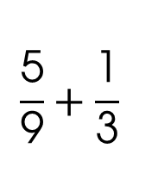
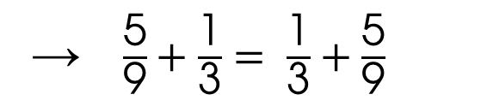
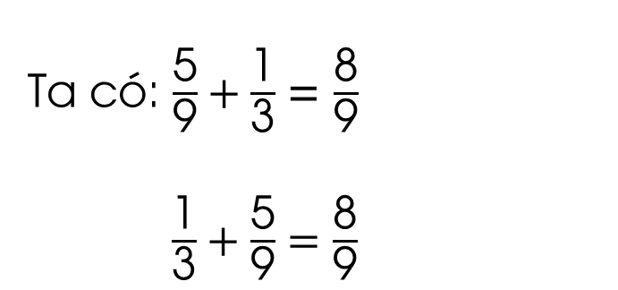
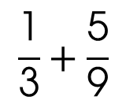
b) Ví dụ:
$$\frac{\text{5}}{\text{9}}+\frac{\text{1}}{\text{3}}$$
$$\frac{\text{1}}{\text{3}}+\frac{\text{5}}{\text{9}}$$
=
Ta có: $\frac{\text{5}}{\text{9}}+\frac{\text{1}}{\text{3}}$ = $\frac{\text{8}}{\text{9}}$
$\frac{\text{1}}{\text{3}}+\frac{\text{5}}{\text{9}}=\frac{\text{8}}{\text{9}}$
→ $\frac{\text{5}}{\text{9}}+\frac{\text{1}}{\text{3}}= \frac{\text{1}}{\text{3}}+\frac{\text{5}}{\text{9}}$

Slide 9
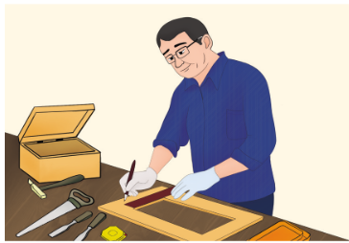


Bác thợ mộc làm một cái hộp gỗ hết $\frac{\text{3}}{\text{2}}$ giờ, làm một khay gỗ hết $\frac{\text{3}}{\text{4}}$ giờ. Hỏi thời gian bác làm cái hộp nhiều hơn thời gian làm cái khay là bao lâu?
Bài tập 5:
Bài giải
Thời gian làm cái hộp nhiều hơn thời gian làm cái khay là:
$\frac{\text{3}}{\text{2}}− \frac{\text{3}}{\text{4}}=\frac{\text{3}}{\text{4}}$ (giờ)
Đáp số: $\frac{\text{3}}{\text{4}}$ giờ

Slide 10

CỦNG CỐ, DẶN DÒ
Qua bài học hôm nay, em học được những gì?
+ Ôn tập cộng, trừ phân số (cùng mẫu số hoặc khác mẫu số);
+ Tính chất giao hoán, kết hợp của phép cộng phân số và vận dụng

Slide 11

Ấn để đến trang sách

Slide 12

Ôn tập kiến thức đã học
Hoàn thành bài tập trong VBT
Đọc và chuẩn bị trước
Bài 79: Luyện tập chung – Tiết 2

Slide 13


Slide 14



Để kết nối cộng đồng giáo viên và nhận thêm nhiều tài liệu giảng dạy,
mời quý thầy cô tham gia Group Facebook
theo đường link:
Hoc10 – Đồng hành cùng giáo viên tiểu học
Hoặc truy cập qua QR code

